Slide 1

한화손해보험 청약신청 Manual
2026-03-06
Version 0.4

Slide 2
목차
개요
4. 계약내역
1.1 시스템 주요 변경 사항 [03PAGE]
1.2 TO-BE 청약 신청 FLOW [04PAGE]
4.1 계약내역 – 보험청약 신청내역 조회 [22PAGE]
4.2 계약내역 – 계약 해지 [23PAGE]
2. 시스템 접속 및 화면 구성
5. 고객사관리
5.1 고객사관리 고정보험 – 추가 [24PAGE]
5.2 고객사관리 고정보험 – 적용 시 화면 [25PAGE]
5.3 고객사관리 고정보험 – 유의사항 [26PAGE]
2.1 시스템 주요 변경 사항 [05PAGE]
2.2 TO-BE 청약 신청 FLOW [06PAGE]
3. 청약 신청
6. 보험플랜
6.1 보험플랜 [27PAGE]
3.1 청약 데이터 입력 – ERP 조회 방식 [07~08PAGE]
3.2 청약 데이터 입력 – 엑셀 업로드 방식 [09PAGE]
3.3 청약 데이터 입력 – 수기 작성 [10PAGE]
3.4 청약 데이터 입력 - ERP조회 + 엑셀 업로드 + 수기 작성 [11PAGE]
3.5 보험료 조회 [12~14PAGE]
3.6 결제방식 선택 [15~17PAGE]
3.7 청약진행 화면 [18PAGE]
3.8 청약 완료 화면 [19~21PAGE]

Slide 3
1.개요
1.1 시스템 주요 변경 사항
청약신청
온라인 신청
엑셀 업로드
ERP 연동
직접 모든 고객 정보를 작성하여 청약 신청
다량의 청약대상자들을 엑셀에 한번에 작성 후 업로드를 통해 청약 신청
ERP 예약번호 조회를 통해 청약 대상자 일부 정보 호출 후 추가정보 작성 후 청약
기존에는 온라인 신청, 엑셀업로드. ERP연동 각각 사용할 수 있는 기능을 한번에 사용할 수 있도록 통합

Slide 4
청약 진행
1. 별첨
Start
구 ERP
캐롯손해보험 페이지 연결
청약신청
1.2 [TO-BE] 청약 신청FLOW
* 엑셀, ERP연동, 온라인 신청 페이지 통합
수기 작성
엑셀 업로드
ERP 연동
계약자 정보 입력
엑셀템플릿 다운로드 / 작성
ERP 예약번호 입력 / 검색
엑셀 업로드
* 엑셀 업로드 시 보험 플랜까지 작성하여 진행
N
보험료 조회
Y
계약자 정보 재입력
N
조회 성공 여부
보험료 확인
Y
재입력 대상 재조회
보험료 플랜 최종 확인 / 선택
총금액 확인
결제방법 선택
청약 신청
엑셀 수정
실패인원 엑셀 다운로드
N
청약 성공 여부
* 카드결제 실패 또는 통신오류일때 전체 실패 케이스 시 동일 조건 재청약 버튼으로 진행
계약자 정보 재입력 /
동일 조건 재청약
Y
청약 재신청
청약신청 완료
End
계약 확인
Start
계약내역
검색
검색 결과
계약 상세
End

Slide 5
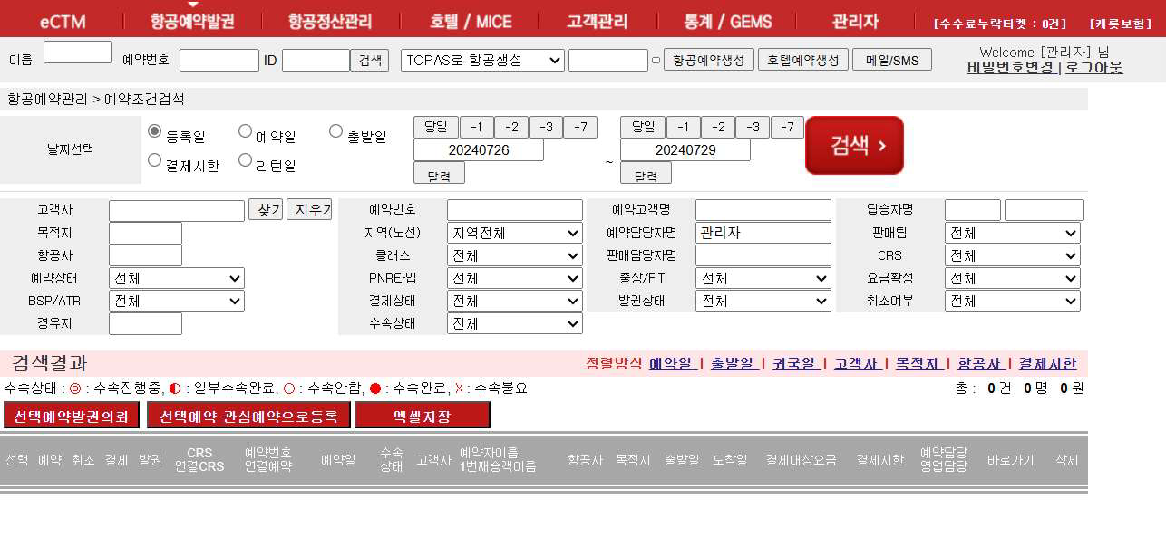
2. 시스템 접속 및 화면 구성
2-1. 로그인 방법
다이렉트 URL : https://carrotins.smcnc.net/login 해당 URL을 통해 바로 접근 가능
구 ERP : 구 ERP -> 상단 GNB 맨 오른쪽 > 캐롯보험 클릭 시 한화손해보험으로 자동 로그인

Slide 6
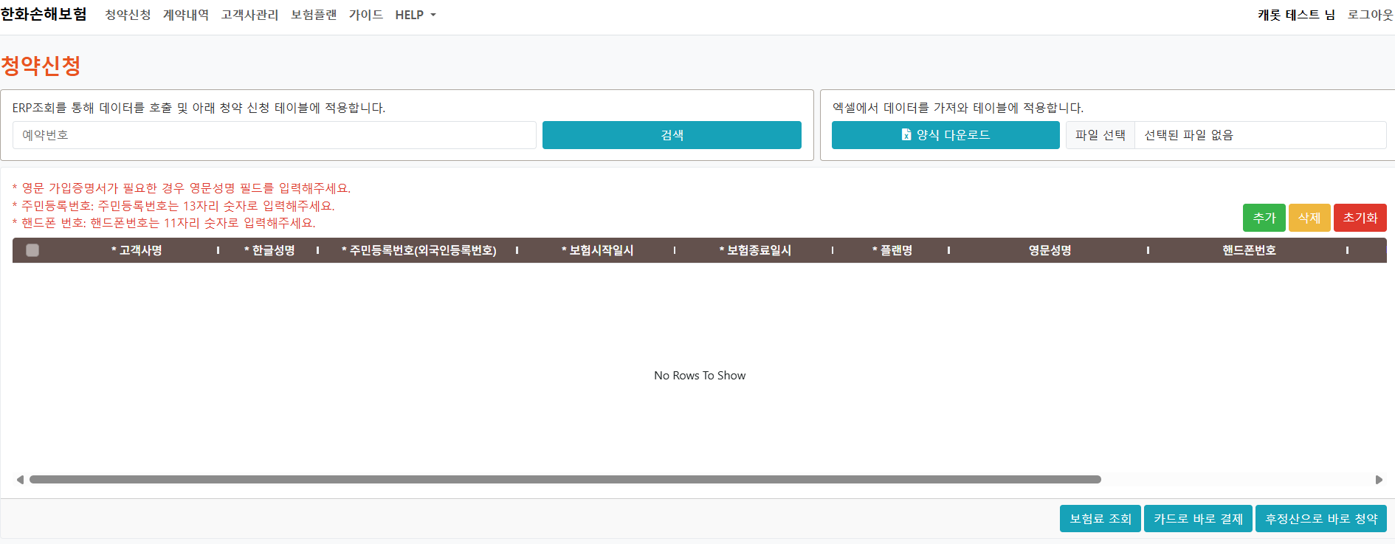
2. 시스템 접속 및 화면 구성
2-2. 상단 메뉴 구조
청약신청 : ERP 연동 조회, 엑셀 업로드, 온라인 신청 모든 기능을 청약신청 메뉴 하나에서 통합으로 진행 가능
계약내역 : 청약 내역 조회 페이지 / 추후 이메일 전송 기능 추가 예정
고객사관리 : ERP에 등록된 고객사명을 조회하여 원하는 고객사에 고정 플랜 설정 가능
보험플랜 : 해외여행보험플랜 플랜 코드별 보장 금액 / 기간별 보험료 노출
가이드 : 해당 가이드 문서를 볼 수 있는 메뉴
HELP : 해외여행보험 약관, 보험청구서, 가입요청양식

Slide 7
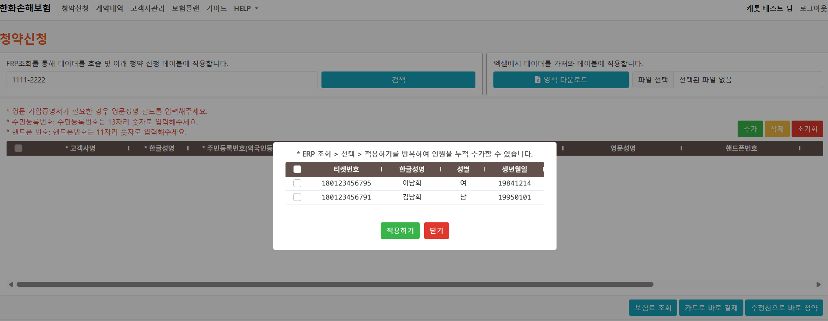
3. 청약 신청
3.1 청약 데이터 입력 - ERP 조회 방식
1
2
3
4
[1번] 인풋 박스에 예약번호를 입력 [2번] 검색 버튼을 클릭
클릭 시, [3번] 모달 노출 → 대상자 체크 박스 체크 → [4번] 적용하기 버튼 클릭
적용하기 버튼 클릭 시 다음 페이지 참조

Slide 8
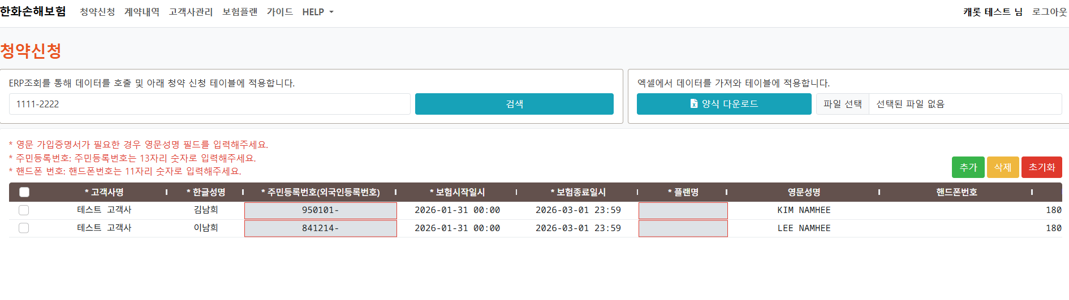
3. 청약 신청
3.1 청약 데이터 입력 - ERP 조회 방식
1
2
적용하기 버튼 클릭 시 [1번] 메인화면 테이블에 선택한 대상자 정보 호출 및 노출 ㄴ 호출 정보 : 고객사명, 한글성명, 주민등록번호(생년월일), 영문성명, 티켓번호, 보험시작/종료일시 ERP 여행 날짜 기반 셋팅
나머지 필수값 작성 → 주민등록번호 뒷자리, 보험시작/종료일시 체크, 플랜명 선택 ㄴ 플랜명은 해당 단계에서 선택하지 않아도 진행 가능, 다음 STEP에서 변경 및 선택 가능
주민등록번호 및 휴대폰 번호는 (-)하이픈 없이 숫자만 입력
※ ERP 조회 → 대상 선택 → 적용하기 해당 작업을 반복하여 누적하여 [1번] 테이블에 추가 가능

Slide 9
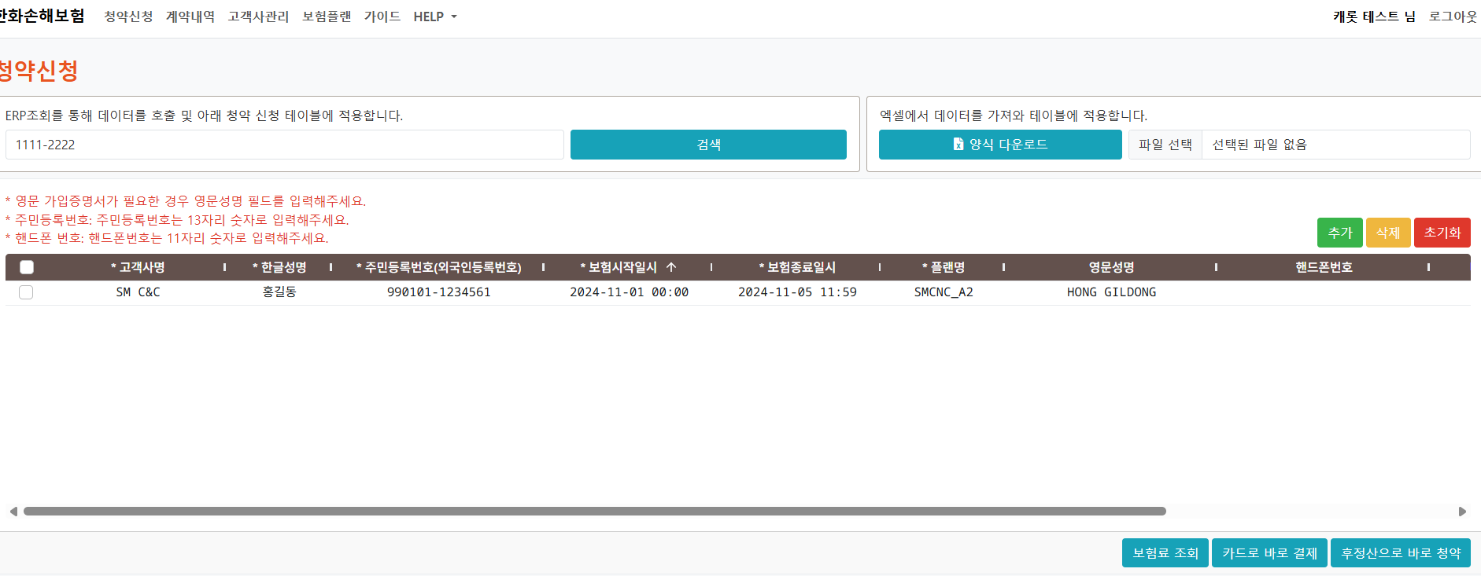
3. 청약 신청
3.2 청약 데이터 입력 - 엑셀 업로드 방식
1
2
4
[1번] 클릭하여 양식 다운로드 [1-1번] 양식 작성
1-1
작성 후 [2번] 작성한 파일 선택 클릭
[4번] 메인 테이블에서 바로 업로드한 리스트 노출

Slide 10
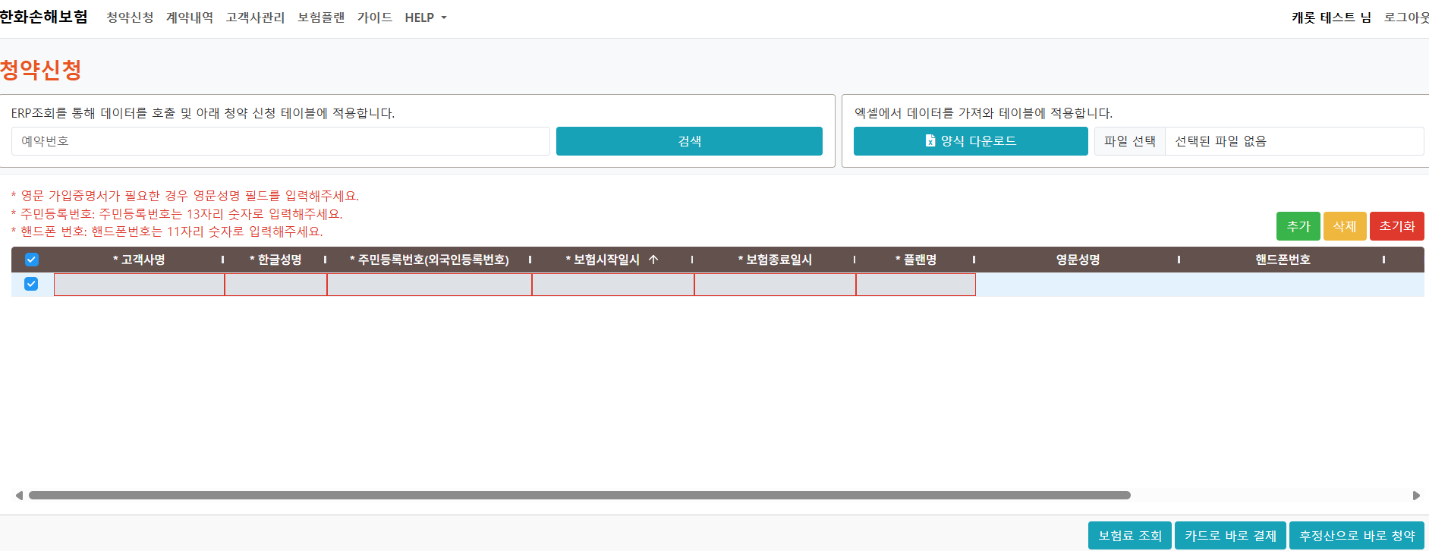
3. 청약 신청
3.3 청약 데이터 입력 - 수기 작성
1
3
4
2
[1번] 추가버튼 클릭 시 [2번] Row 추가 원하는 개수만큼 추가 가능
필수값 작성 (* 표시된 컬럼) 단, 플랜명은 해당 단계에서 작성하지 않아도 다음 STEP에서 진행 가능
Row 삭제가 필요할 경우 [2번] 테이블에 삭제하고자 하는 행의 체크박스 선택 후 [3번] 삭제 버튼 클릭
[4번] 초기화 버튼의 경우 클릭 시 전체 Row 사라짐

Slide 11
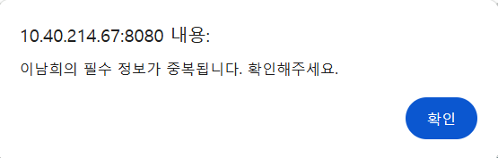
3. 청약 신청
3.4 청약 데이터 입력 - ERP조회 + 엑셀 업로드 + 수기 작성
1
2
3
3.1 ERP조회 , 3.2 엑셀 업로드, 3.3 수기 작성 세가지 방법 혼합하여 사용
세가지 방법 혼합하여 사용하더라도 [1번] 테이블에 데이터가 누적
데이터 작성 완료 시 [2번] 보험료 조회 버튼 클릭 ※ 보험료 조회 없이 [3번] 카드로 바로결제 OR 후정산 버튼으로 바로 청약 가능

Slide 12
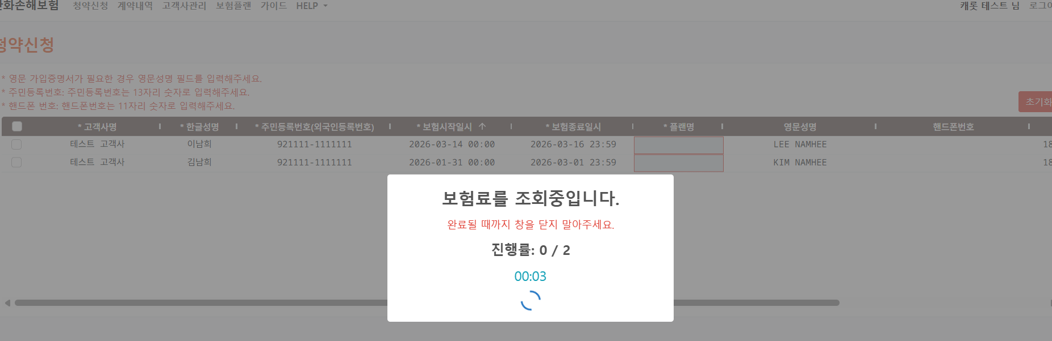
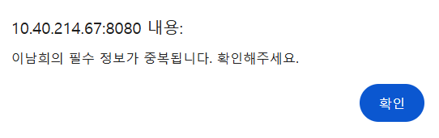
3. 청약 신청
3.5 보험료 조회
3
홍길동의
1
2
보험료 조회 버튼 클릭 시 만약에, 중복 데이터가 있을 경우 [3번] 얼럿 창 노출
※ 혼합하여 사용 시 중복 데이터를 넣는 CASE를 방지하고자 중복 체크 기능 추가
보험료 조회 버튼 클릭 시 데이터가 정상일 경우 [1번] 로딩 모달 노출 ㄴ 진행률 : {전송 완료 개수} / {청약신청 대상 개수} ㄴ [2번] 전송에 걸리는 시간 노출

Slide 13
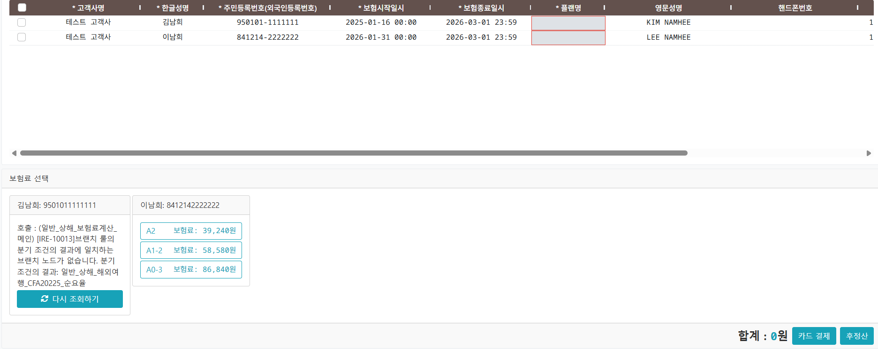
3. 청약 신청
3.5 보험료 조회
2
1
3
보험료 조회 완료 시 각 대상자 플랜별 금액 노출
[2번]과 같이 테이블에서 보험플랜 미선택 시 [1번] 보험료 선택에서 선택 / 재선택 가능
[3번]과 같이 실패 메시지를 받았을 경우 다시 조회하기 버튼 클릭 → 보험료 재조회 (다음 페이지 참조)

Slide 14
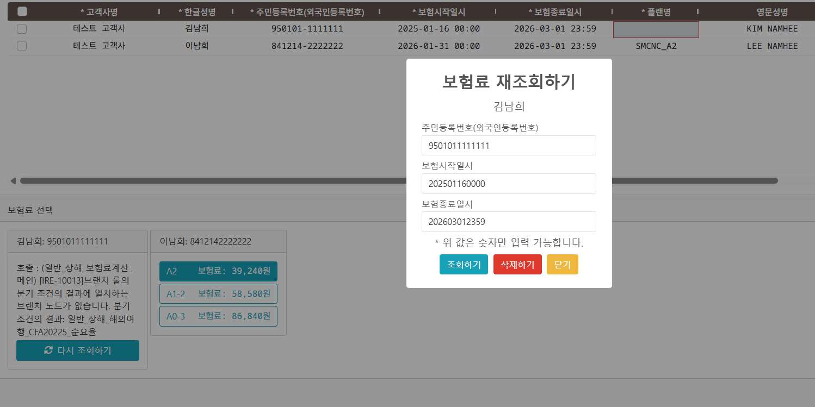

3. 청약 신청
3.5 보험료 조회 - 재조회하기
3
1
2
해당 모달에서 주민등록번호, 보험시작 / 종료일시 수정,
주민등록번호 (-)하이픈 없이 입력, 보험시작 / 종료일시는 년월일시분(YYYYMMDDHHMM) 형태로 작성 필요
정보 수정 후 → [1번] 조회하기 버튼 클릭 → 정보 재전송 → 보험료 계산 결과 노출
대상자를 제외하고 싶을 경우 [2번] 삭제하기 버튼 클릭
※ 위 실패 메세지를 받은 대상자를 그대로 두고 다음 스텝 진행 시도할 경우 청약 신청 불가능함으로 삭제 후 진행 필요
단, 위 상단 테이블 [3번] 플랜명에 플랜이 선택되어 있다면 다음 단계는 진행 가능하나 실패 메시지를 받은 대상 청약 결과는 실패

Slide 15
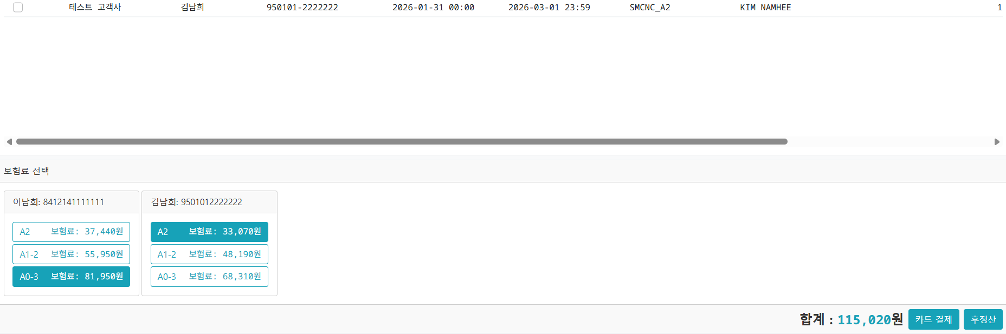
3. 청약 신청
3.6 결제 방식 선택
1
2
[1번] 선택한 보험 플랜 전체 합계 노출
[2번] [카드 결제]. [후정산] 버튼 중 진행할 방법 선택

Slide 16
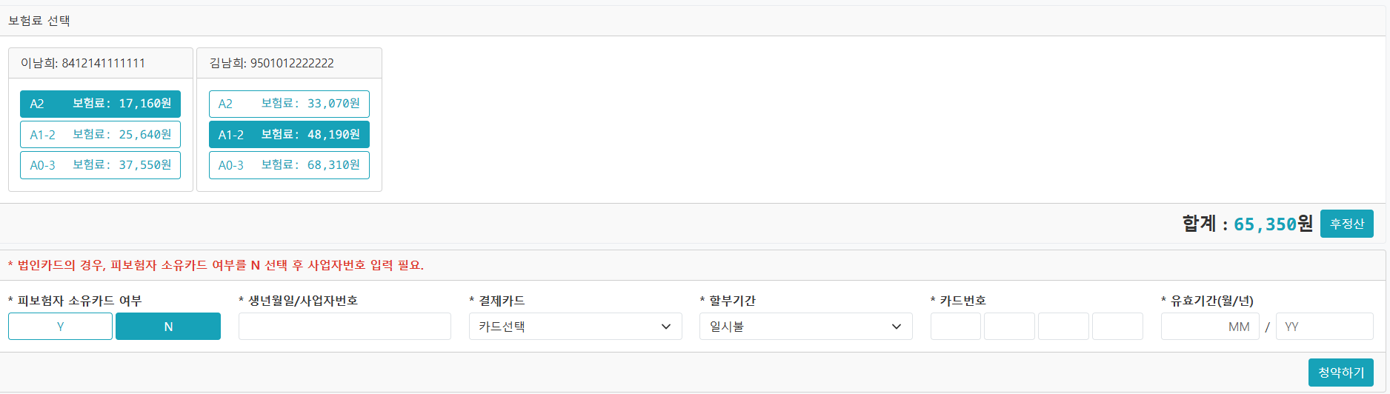
3. 청약 신청
3.6 결제 방식 선택 – 카드 결제
2
1
[1번] 카드 결제 정보 노출 → 카드 정보 작성 → 청약하기 버튼 클릭
카드 결제를 클릭 했으나 후정산으로 진행하고 싶을 경우 [2번] 후정산 버튼 클릭

Slide 17
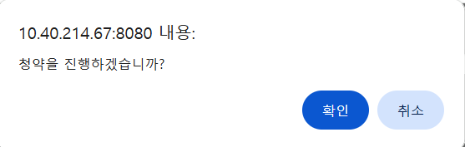
3. 청약 신청
3.6 결제 방식 선택 – 후정산
1
후정산 버튼 클릭 시 [1번] 얼럿이 노출되고 확인 클릭 시 즉시 청약 정보 전송

Slide 18
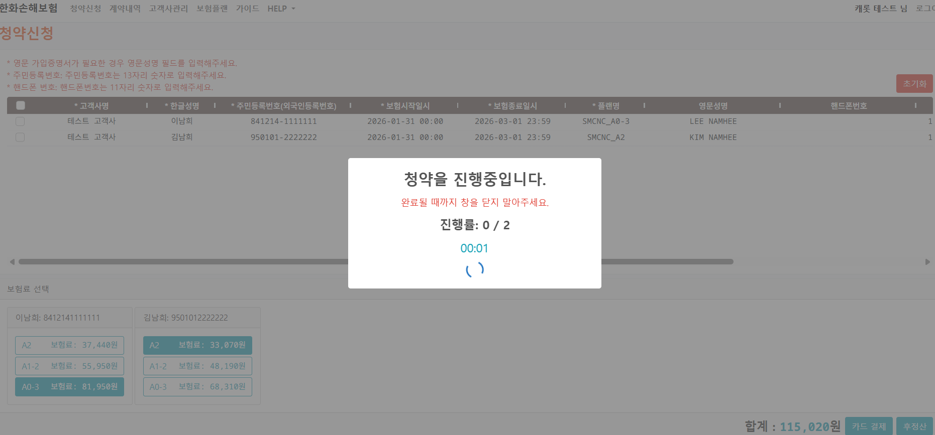
3. 청약 신청
3.7 청약 진행 화면
청약 진행 화면으로 진행률 : {전송 완료 개수} / {청약신청 대상 총 개수} & 로딩 시간 노출
※ 청약 진행중 창을 닫지 않도록 주의 필요

Slide 19
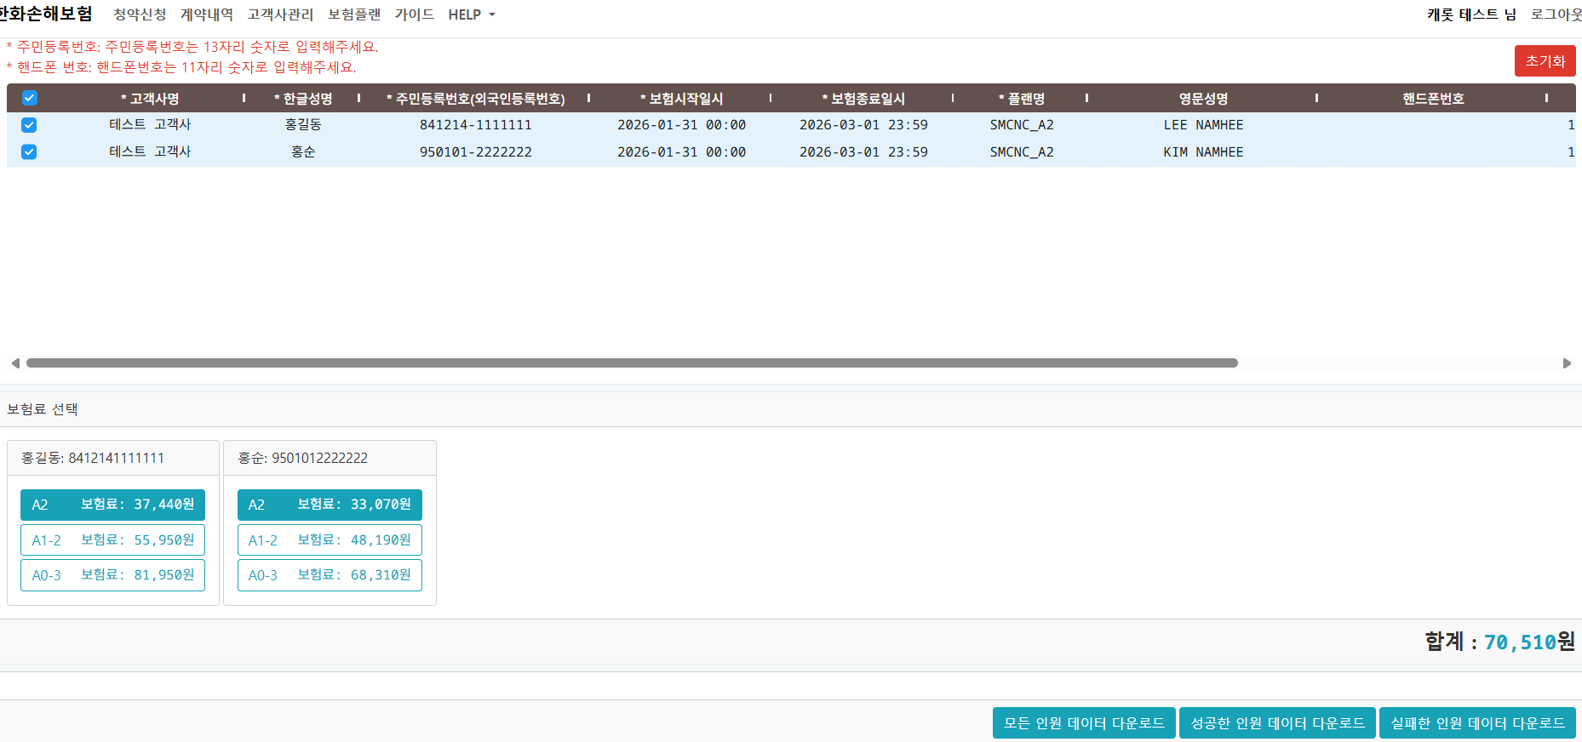
3. 청약 신청
3.8 청약 완료 화면 – 전체 인원 청약 성공 CASE
2
청약 신청이 처리되었습니다. 실패한 청약이 있는 경우 아래 노란색 버튼으로 표시됩니다.
버튼을 클릭하여 재청약을 진행할 수 있습니다.
1
청약 처리 완료 시 문구 [2번] 문구 노출 ㄴ 전체 인원 성공 케이스 임으로 실패 인원 미노출
청약 진행 대상 인원 모두 성공 시 [1번] 모든 인원 데이터 다운로드, 성공한 인원 데이터 다운로드, 실패한 인원 데이터 다운로드 버튼 노출
실패한 인원이 없음으로 실패한 인원 데이터 다운로드 시 엑셀에 데이터 X

Slide 20
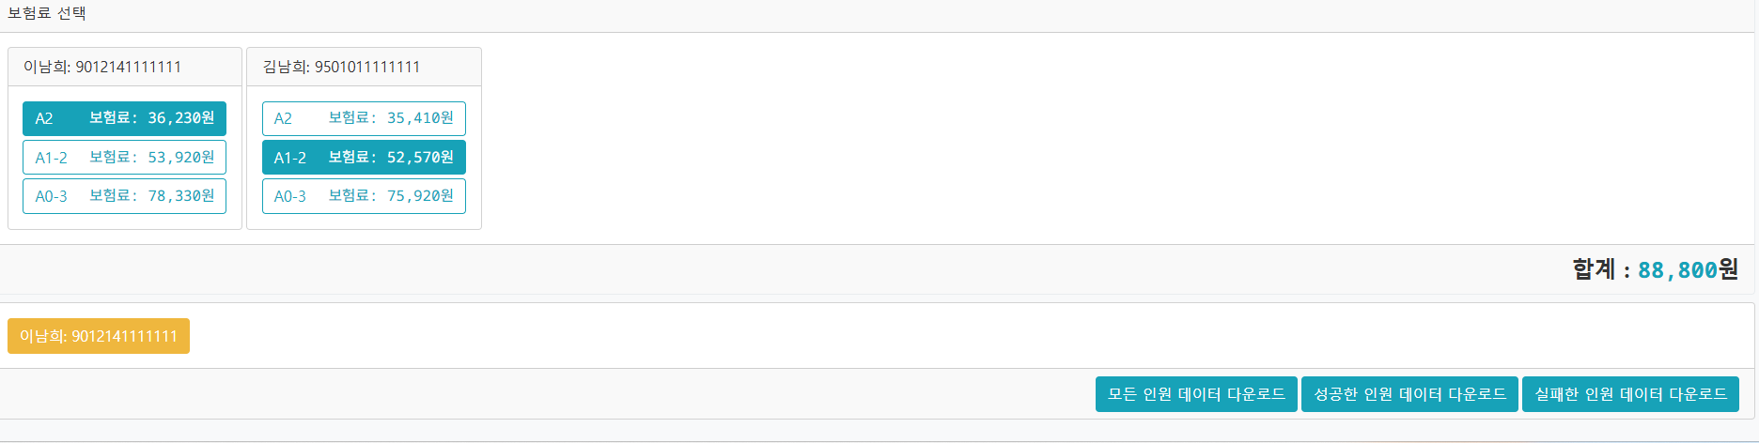
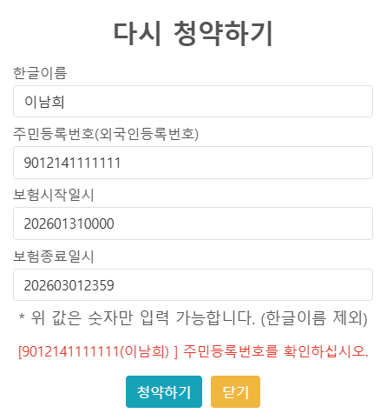
3. 청약 신청
3.8 청약 완료 화면 – 일부 인원 실패 CASE
3
청약 신청이 처리되었습니다. 실패한 청약이 있는 경우 아래 노란색 버튼으로 표시됩니다.
버튼을 클릭하여 재청약을 진행할 수 있습니다.
2
1
청약 처리 완료 시 문구 [3번] 문구 노출
실패 인원이 존재함으로 [2번]에 실패 인원 태그 노출 (실패한 인원만 노출됩니다.)
[2번] 실패 인원 태그 클릭 시 [3번] 다시 청약하기 모달 노출 → 내용 수정 → 청약하기 버튼 클릭 시 재청약 시도 가능
청약 진행 대상 인원 일부 인원 실패할 경우 [1번] 모든 인원 데이터 , 성공한 인원 데이터 , 실패한 인원 데이터 다운로드 버튼 노출 ㄴ 실패한 인원 데이터 다운로드로 실패 인원 확인가능

Slide 21
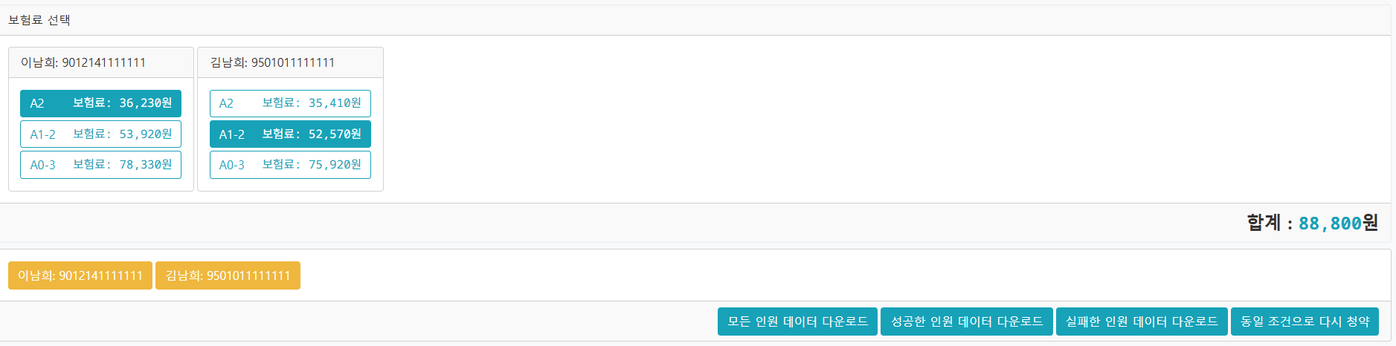
3. 청약 신청
3.8 청약 완료 화면 – 전체 인원 실패 CASE
청약 신청이 처리되었습니다. 실패한 청약이 있는 경우 아래 노란색 버튼으로 표시됩니다.
버튼을 클릭하여 재청약을 진행할 수 있습니다.
1
청약 신청한 대상 인원 전체 실패 했을 경우 [동일 조건으로 다시 청약]이라는 버튼이 추가로 노출
[동일 조건으로 다시 청약] 클릭 시 전체 청약 대상건들에 대해 전부 다시 청약 신청 재전송 ※ API 통신 오류로 전체 건이 실패하는 CASE에서 다시 재전송 할 수 있도록 만들어진 버튼

Slide 22
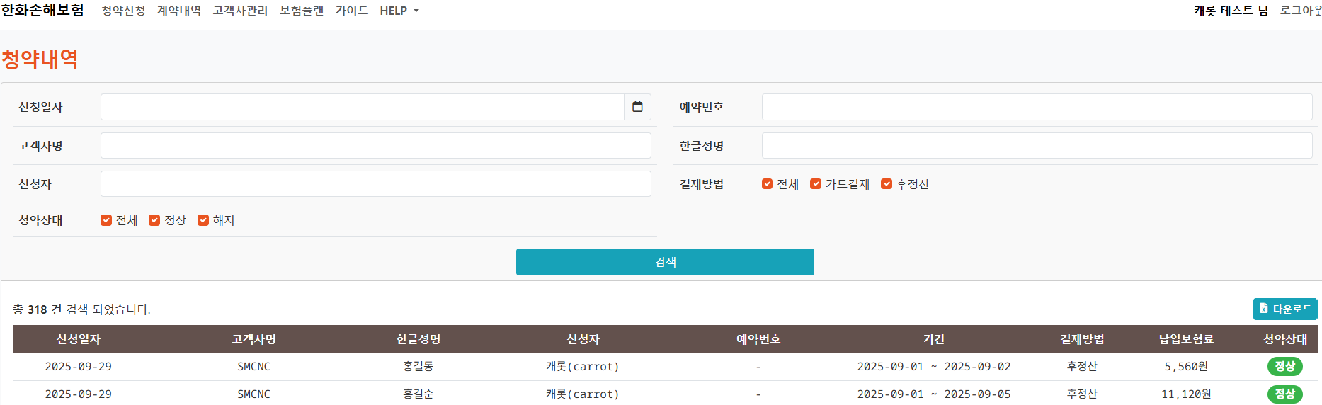
4. 계약내역
4.1 계약내역 – 보험청약 신청내역 조회
본인의 ID로 신청한 청약내역을 조회 가능 ※ 일부 관리자급 인원들은 전체 청약내역 조회 가능
검색 기능을 통해 조회 / 신청내역 다운로드 가능 ㄴ 다운로드 시, 보안을 위한 암호 설정 필요

Slide 23
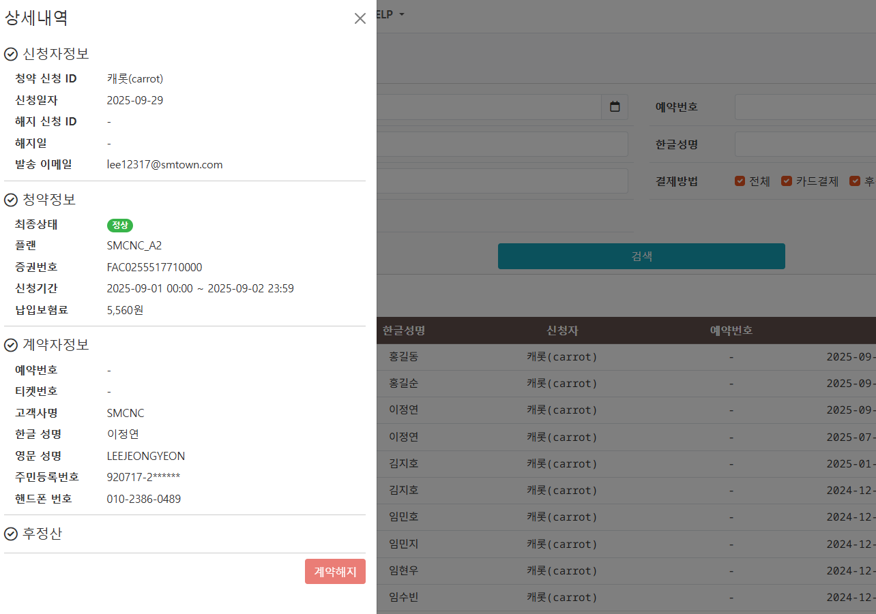
4. 계약내역
4.2 계약내역 – 계약 해지
1
검색 리스트에서 청약 건을 클릭 할 경우 상세내역이 노출 → [1번] 상세내역 하단 계약해지 버튼 클릭 시 해지 가능

Slide 24
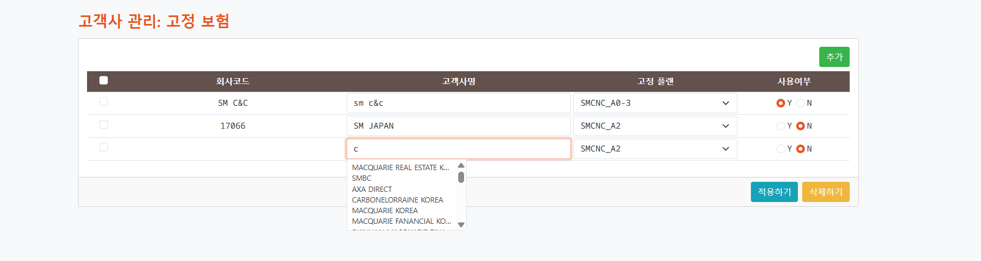
5. 고객사관리
5.1 고객사관리 고정보험 - 추가
1
3
2
4
추가하고자 하는 고객사가 있으면 [1번] 추가버튼 클릭
추가된 Row의 고객사명에 고객사명 검색 후 선택 → 고정 플랜 설정
[3번] 사용여부에 Y로 체크해야 해당 고객사 고정 보험 적용 완료
마지막으로, [4번] 적용하기 버튼 클릭

Slide 25
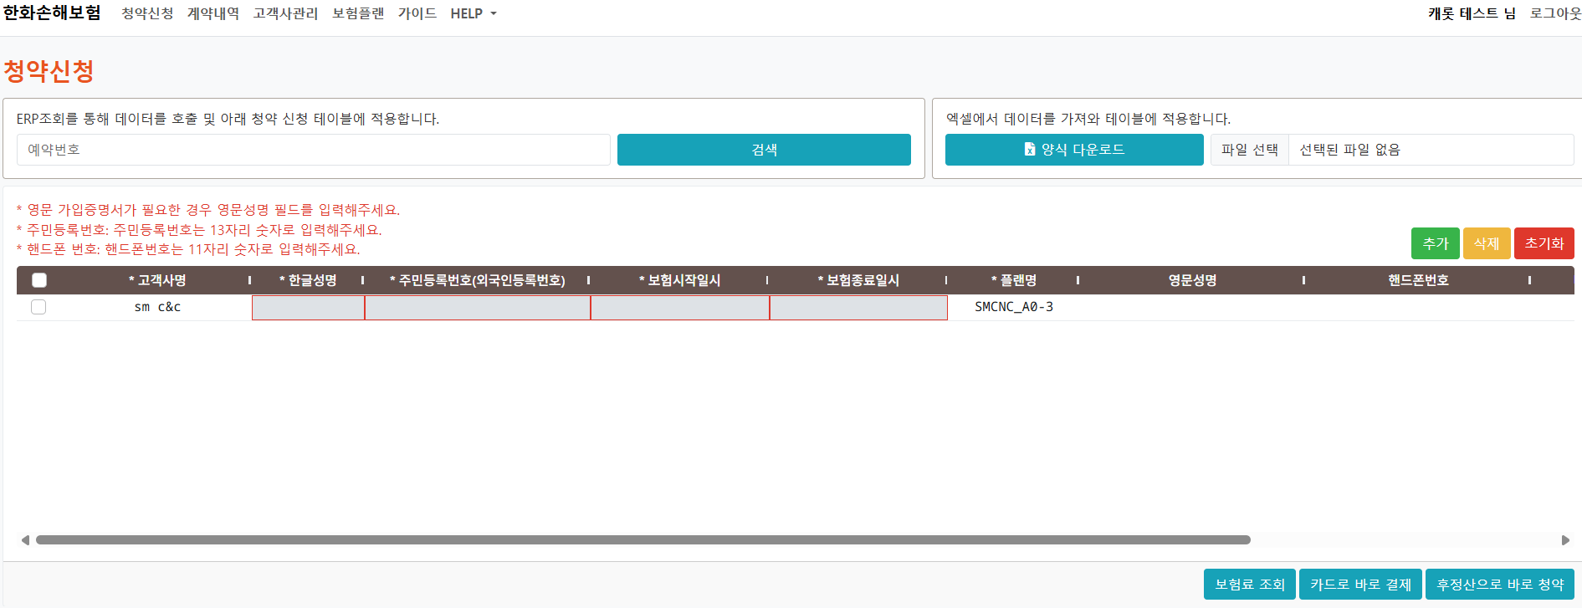
5. 고객사관리
5.2 고객사관리 고정보험 – 적용 시 화면
1
2
[1번] 고객사명 필드에 고정보험 사용중인 고객사명 입력 시 [2번] 플랜명 필드에 고정 플랜으로 설정된 값 자동 Default 선택 ※ 자동 Default 선택되지만 셀렉트 박스에서 클릭하여 변경 가능

Slide 26
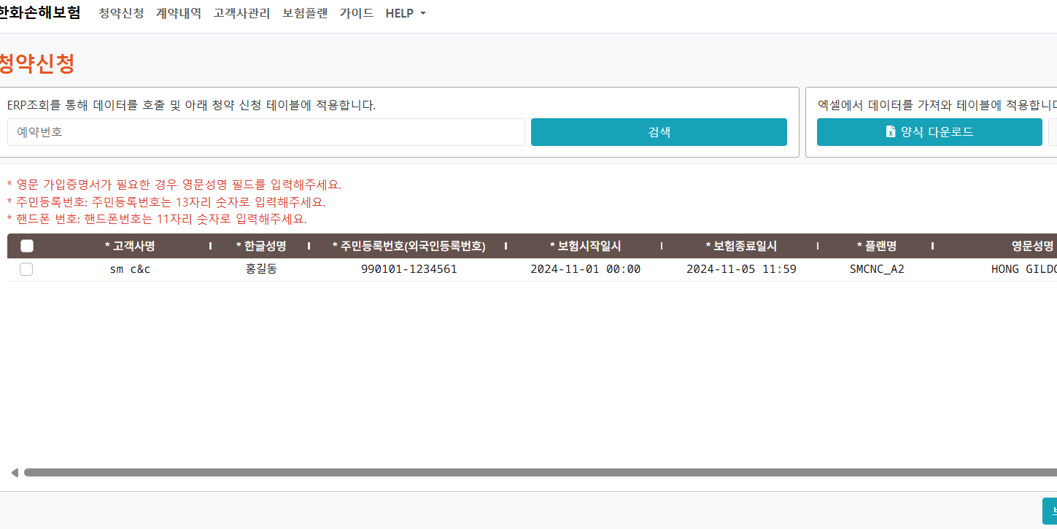
5. 고객사관리
5.3 고객사관리 고정보험 – 유의사항
2
1
1-1
[1번] 엑셀 양식에 플랜명을 작성하여 업로드할 경우 엑셀에 작성된 [1-1번] 플랜명을 우선으로 적용
고정 보험으로 설정된 플랜으로 자동 선택되도록 하기 위해서는 → 엑셀양식의 [1-1번] 플랜명을 ※ 공백으로 작성하여 업로드

Slide 27
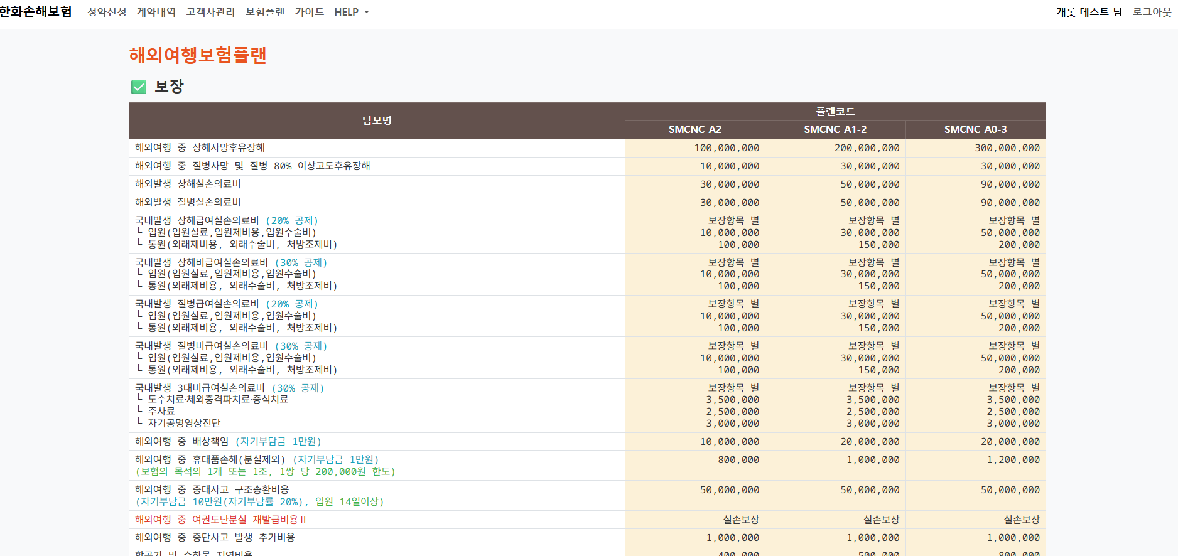
6. 보험 플랜
6. 보험플랜
1
[1번] GNB에서 보험플랜 선택 시 새탭으로 위 보험 플랜 페이지 노출
플랜 코드별 보장 금액
기간별 보험료 노출 (남, 40세 기준)

